Slide 1
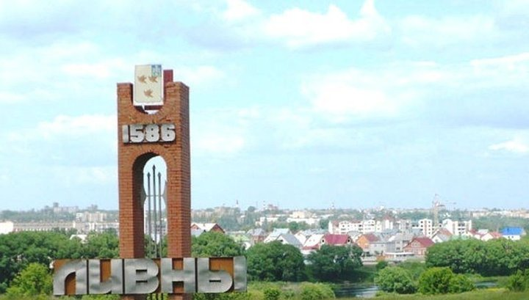
Администрация города Ливны
Орловской области
Исполнение бюджета
города Ливны Орловской области за 9 месяцев 2018 года

Slide 2
Поступило доходов во все уровни бюджетов за 9 месяцев 2017-2018 годов
СЛАЙД 2
млн.руб..

Slide 3
СЛАЙД 3
Структура доходов бюджета города Ливны
618,7
765,3

Slide 4
Исполнение бюджета города Ливны в разрезе основных доходных источников
СЛАЙД 4
млн.руб.

Slide 5
Динамика поступлений основных доходных источников в бюджет города Ливны
СЛАЙД 5
млн.руб.
Наименование доходов | Исполнено за 9 месяцев 2017 года | Исполнено за 9 месяцев 2018 года | Отклонения (+,-) к уровню 2017 года
Налог на доходы физических лиц | 133,9 | 139,5 | +5,6
Налоги на совокупный доход | 26,9 | 27,6 | +0,7
Налоги на имущество | 17,3 | 18,0 | +0,7
Доходы от использования имущества | 30,0 | 26,2 | -3,8
Доходы от продажи имущества | 11,3 | 8,9 | -2,4

Slide 6
СЛАЙД 6
Структура неналоговых доходов бюджета города Ливны
39,0
млн.руб.
43,8
млн.руб.

Slide 7
СЛАЙД 7
Сравнительный анализ расходов бюджета за 9 месяцев 2017-2018 годов

Slide 8
СЛАЙД 8
Расходы бюджета города Ливны за 9 месяцев 2018 года
Общегосударственные вопросы
39,9
Национальная экономика
136,7
Социальная политика
30,3
Жилищно-коммунальное хозяйство
33,9
778,8
Физическая культура и спорт
6,4
Образование
503,0
Обслуживание муниципального долга 4,3
Культура и кинематография 24,3

Slide 9
СЛАЙД 9
Расходы бюджета города Ливны за 9 месяцев 2018 года по экономической классификации
50,7% (394,7 млн.руб.) Заработная плата с начислениями
4,1 % (31,9 млн.руб.) Питание
4,8% (37,6 млн.руб.) Коммунальные платежи
40,4% (314,6 млн.руб.) Прочие расходы
778,8 млн.руб.

Slide 10
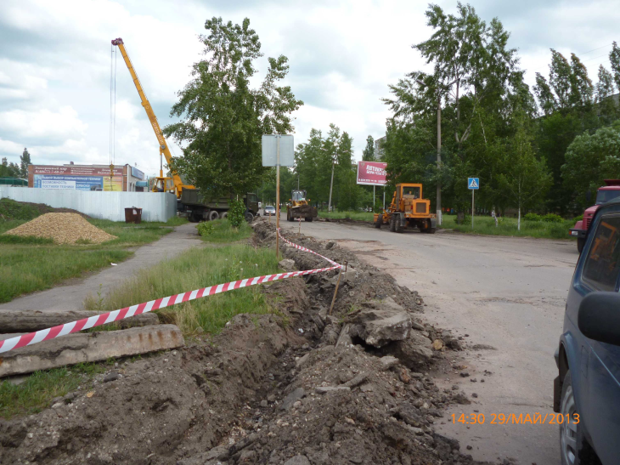
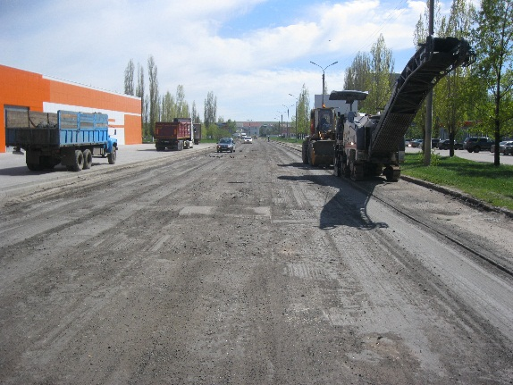
Инфраструктурное и экономическое развитие города Ливны
СЛАЙД 10
млн.руб.

Slide 11
Сравнительный анализ расходов бюджета города Ливны за 9 месяцев 2017-2018 годов
СЛАЙД 11
млн.руб..
Наименование показателя | 9 месяцев 2017 года | 9 месяцев 2018 года | Отклонение (+,-) к уровню прошлого года
Общегосударственные вопросы | 53,3 | 39,9 | -13,4
Национальная экономика | 93,1 | 136,7 | +43,6
Жилищно-коммунальное хозяйство | 32,5 | 33,9 | +1,4
Образование | 395,9 | 503,0 | +107,1
Культура и кинематография | 23,0 | 24,3 | +1,3
Социальная политика | 28,4 | 30,3 | +1,9
Физическая культура и спорт | 6,7 | 6,4 | -0,3
Обслуживание муниципального долга | 4,9 | 4,3 | -0,6
Итого | 637,8 | 778,8 | +141,0

Slide 12
Основные параметры исполнения бюджета города Ливны за 2017 - 2018 годы
СЛАЙД 12
9 мес. 2017 года
9 мес. 2018 года
млн.руб..
Доходы 618,7
Расходы 637,8
Доходы 765,3
Расходы 778,8
Дефицит
19,1
Дефицит
13,5

